Slide 1
Нежилі будівлі
загальною площею 5 149,9 м2
за адресою: м. Київ,
вул. Преображенська
(стара назва Івана Клименка), буд. 23

Slide 2
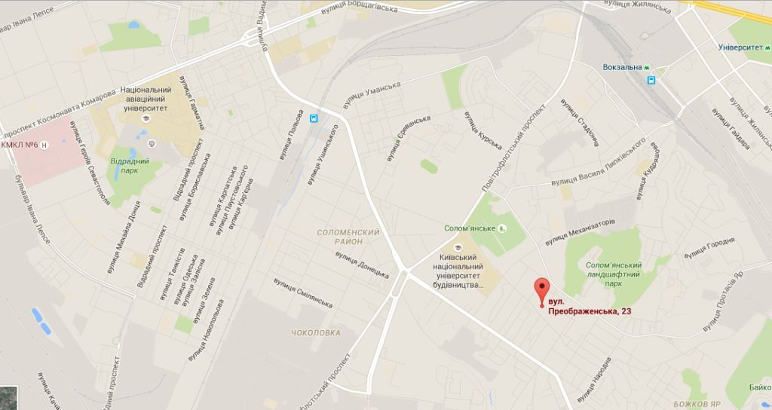
Розташування об’єкта нерухомості на мапі міста

Slide 3
Загальна інформація
Банк-продавець | АТ «Дельта Банк»
Область | Київська
Місцезнаходження | м. Київ
Інвентарний номер | 4019036
Тип майна | нежилі будівлі
Вулиця | Преображенська (стара назва Івана Клименка)
Будинок | 23
Площа загальна, м2 | 5 149,9
Поверх/поверховість | цоколь, 1 - 4 / 4
Комунікації підключені
Укладені договори з комунальними службами:
водопостачання та водовідведення | так
електропостачання | так
опалення (централізоване/автономне, газове/електричне) | так
прибирання прибудинкових територій (вивіз ТПВ) | так

Slide 4
Загальна інформація
Комплекс нежитлових будівель, який включає: окремо розташовану 4-х поверхову адміністративну будівлю, а саме: адміністративний корпус літера "А","А1" площею 4 296,10 кв.м; Майстерня, складу літера "Б" площею 23,20 кв.м; Гараж, літера "В" площею 165,50 кв.м; Склад, літера "Г" площею 174,20 кв.м; Склад, літера "Д" площею 42,50 кв.м; Склад літера "Е" площею 115,30 кв.м; Виробничий цех, літера "Ж" площею 308,50 кв.м; Диспетчерська, літера "З" площею 13,60 кв.м; Будинок охорони, літера "И" площею 11,0 кв.м.
Фасад виходить на вулицю.
Стан приміщень будівлі – задовільний.
Власний теплопункт.
Місце розташування – Солом’янський район, прицентральна частина міста. Найближчі станції метро: Вокзальна - 2,3 км, Олімпійська - 3 км, Політехнічний інститут - 3,2 км.
Вулиця місцевого значення, у пішохідній доступності зупинок наземного транспорту, відносна близькість станцій швидкісного транспорту або вокзалів зовнішнього транспорту.

Slide 5
Правовстановлюючі документи
ПЕРЕЛІК ПРАВОВСТАНОВЛЮЮЧИХ ДОКУМЕНТІВ:
Договір купівлі-продажу нерухомого майна, укладений між АТ “Дельта Банк” та ПАТ “Кредитпромбанк”, зареєстрований в реєстрі за №2653 від 07.10.2013р.
Акт прийому-передачі нерухомого майна від 07.10.2013р.
Витяг з Державного реєстру речових прав на нерухоме майно про реєстрацію права власності №10425631 від 07.10.2013р.

Slide 6
Судово-претензійна робота
НЕ ВЕДЕТЬСЯ

Slide 7
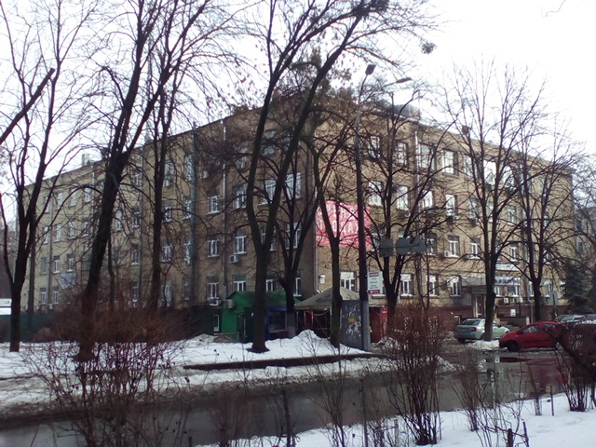
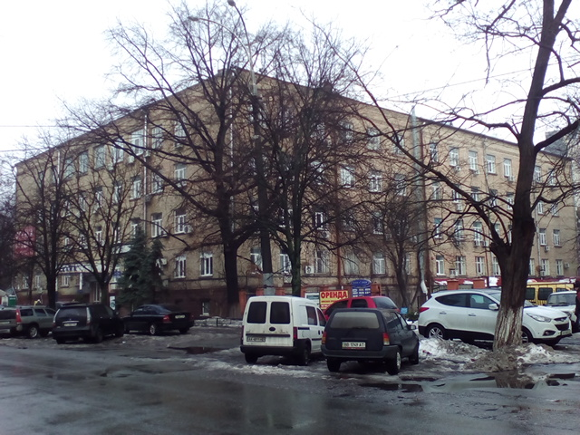
Фотографії об’єкта нерухомості
Станом на січень 2016 року

Slide 8
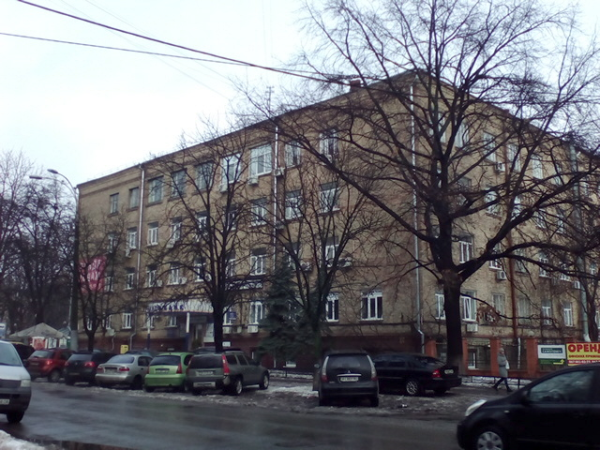
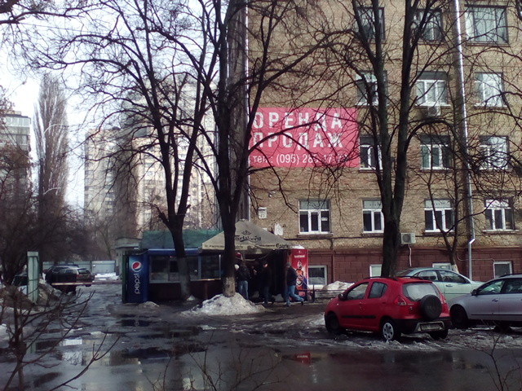
Фотографії об’єкта нерухомості
Станом на січень 2016 року

Slide 9
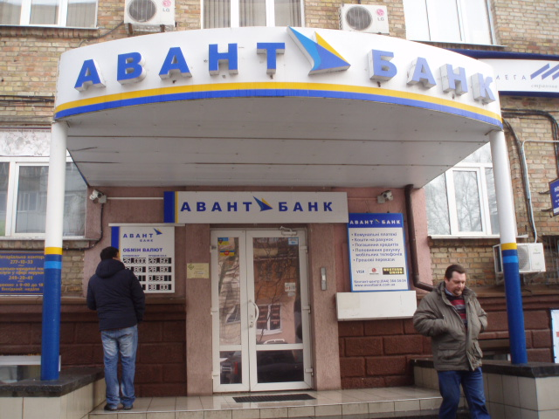
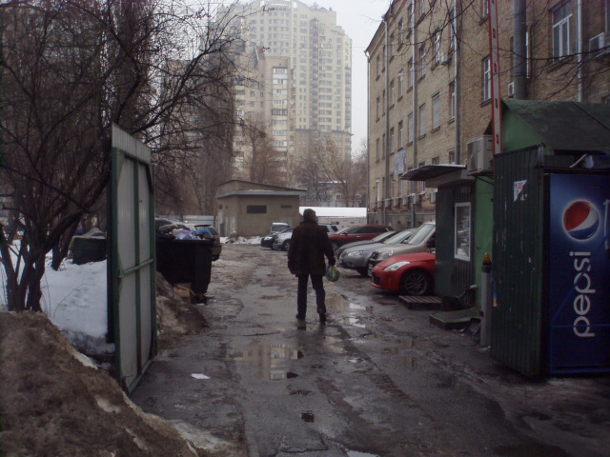
Фотографії об’єкта нерухомості
Станом на січень 2016 року

Slide 10
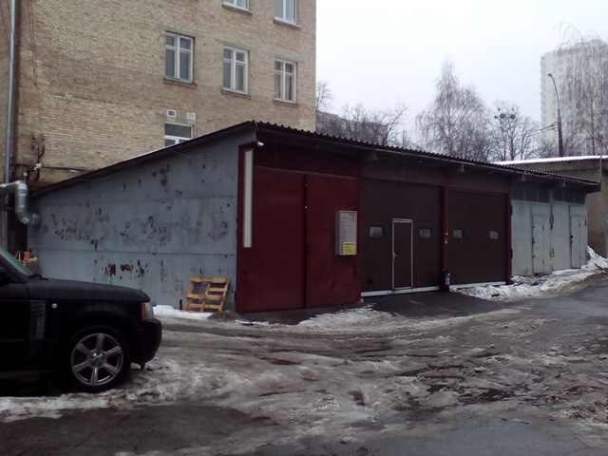
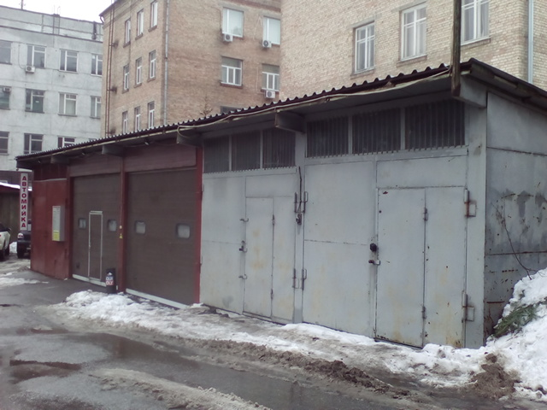
Фотографії об’єкта нерухомості
Станом на січень 2016 року

Slide 11
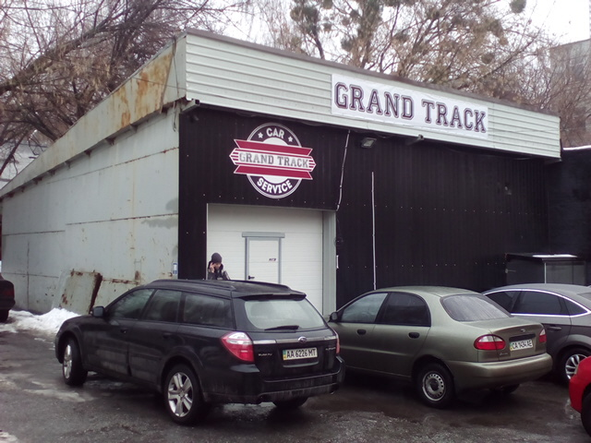
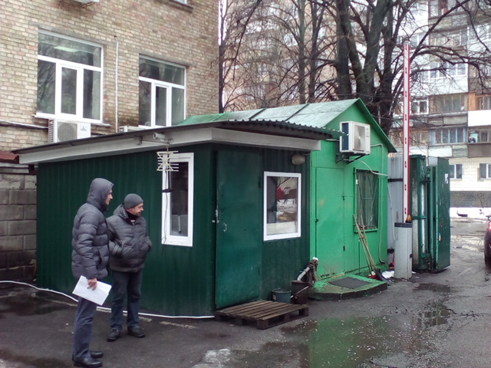
Фотографії об’єкта нерухомості
Станом на січень 2016 року

Slide 12
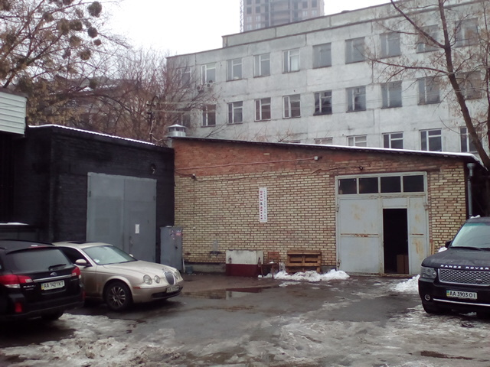
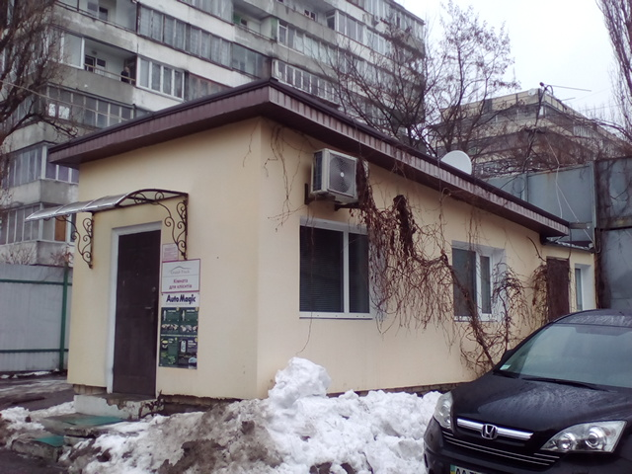
Фотографії об’єкта нерухомості
Станом на січень 2016 року

Slide 13
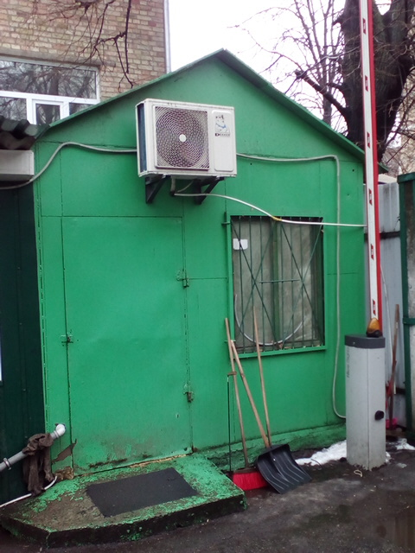
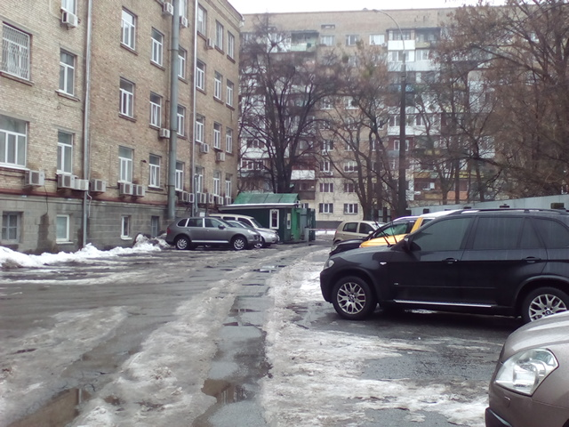
Фотографії об’єкта нерухомості
Станом на січень 2016 року

Slide 14
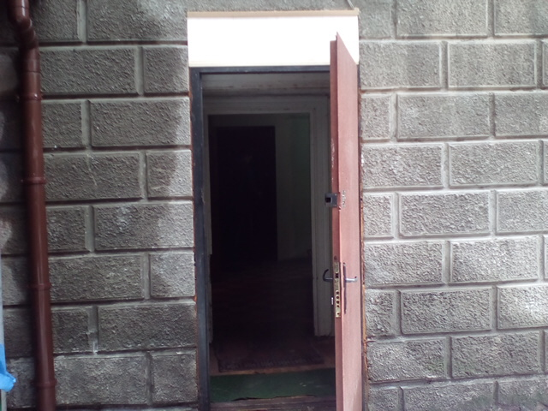
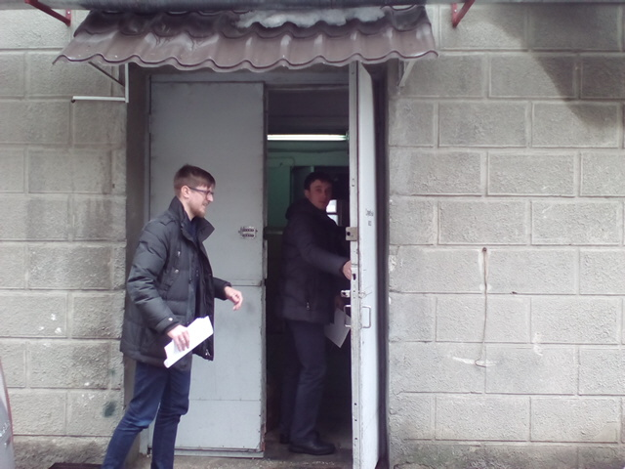
Фотографії об’єкта нерухомості
1-й та 2-й входи
Станом на січень 2016 року

Slide 15
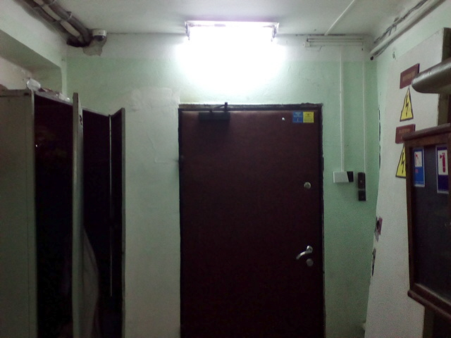
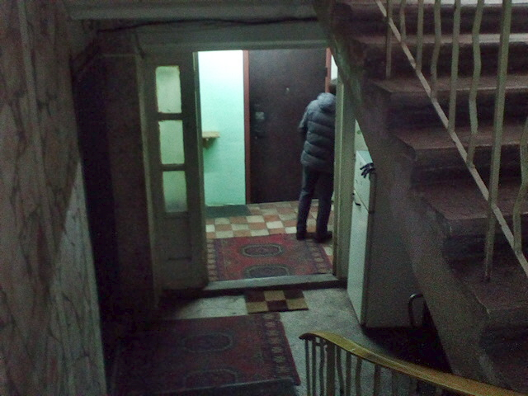
Фотографії об’єкта нерухомості
Цокольний поверх
Станом на січень 2016 року

Slide 16
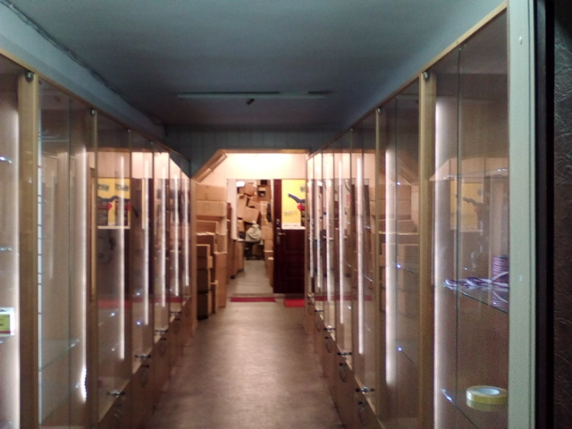
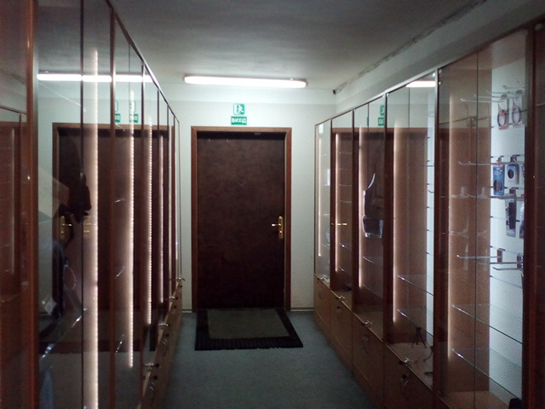
Фотографії об’єкта нерухомості
Станом на січень 2016 року

Slide 17
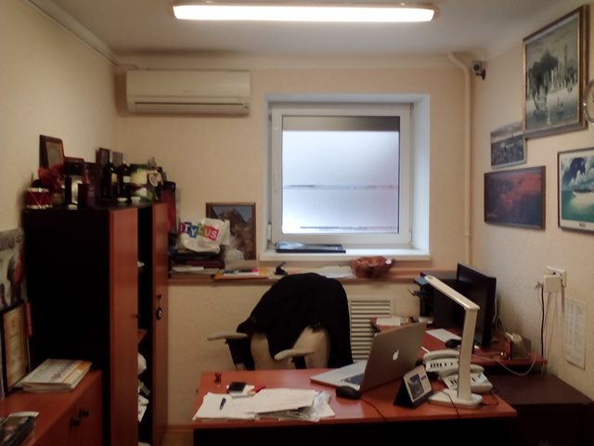
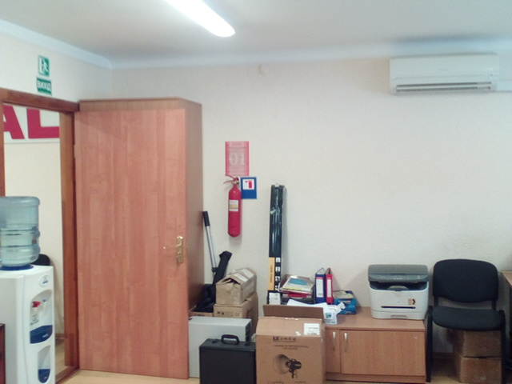
Фотографії об’єкта нерухомості
Станом на січень 2016 року

Slide 18
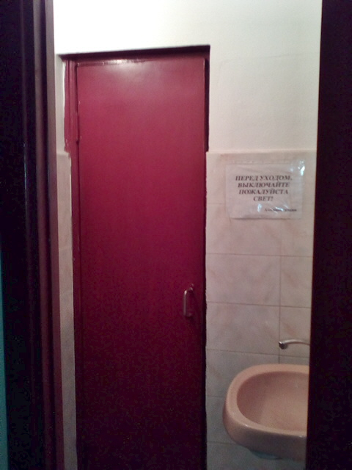
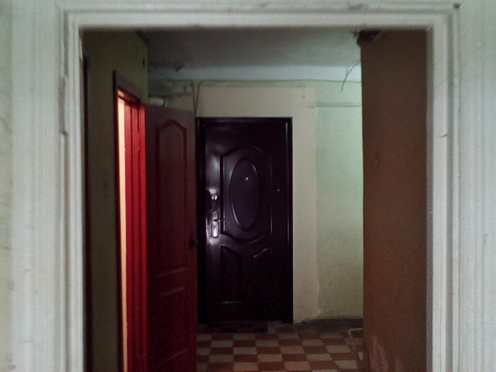
Фотографії об’єкта нерухомості
Станом на січень 2016 року

Slide 19
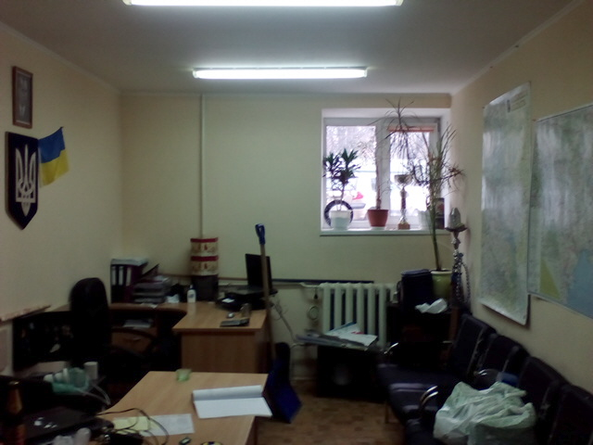
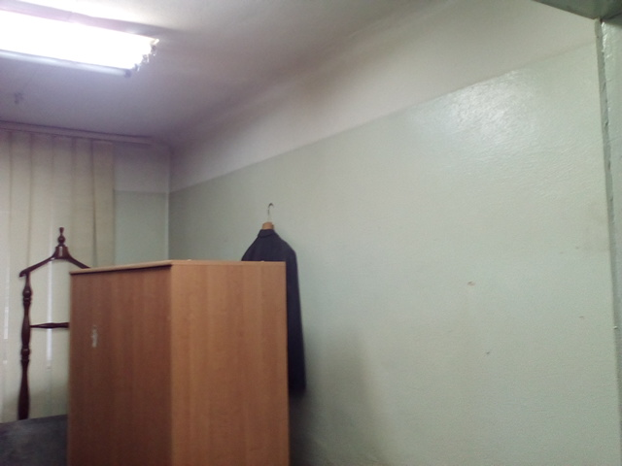
Фотографії об’єкта нерухомості
Станом на січень 2016 року

Slide 20
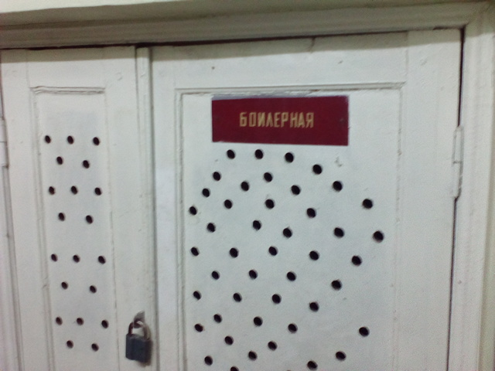
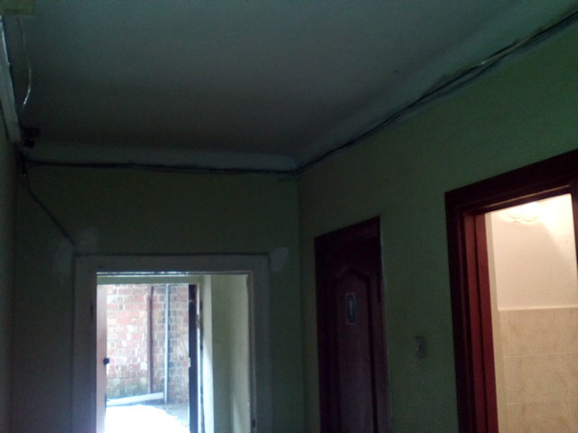
Фотографії об’єкта нерухомості
Станом на січень 2016 року

Slide 21
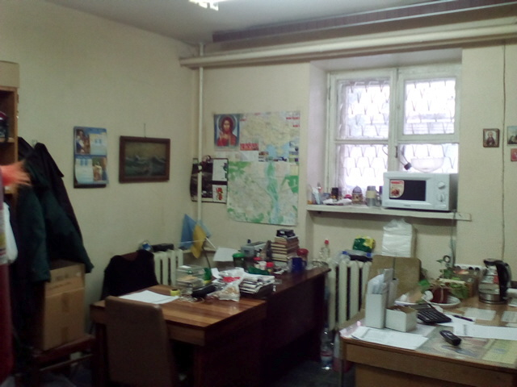
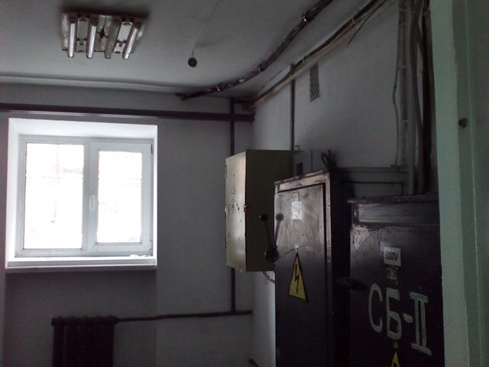
Фотографії об’єкта нерухомості
Станом на січень 2016 року

Slide 22
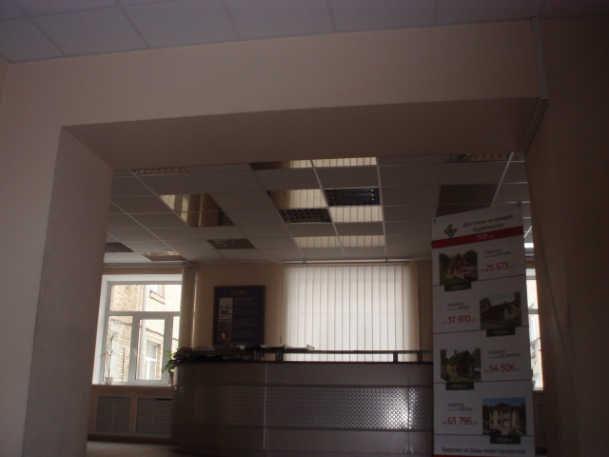
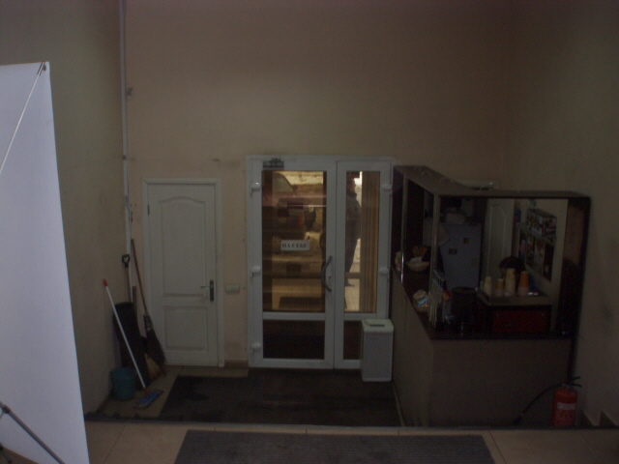
Фотографії об’єкта нерухомості
1-й поверх
Станом на січень 2016 року

Slide 23
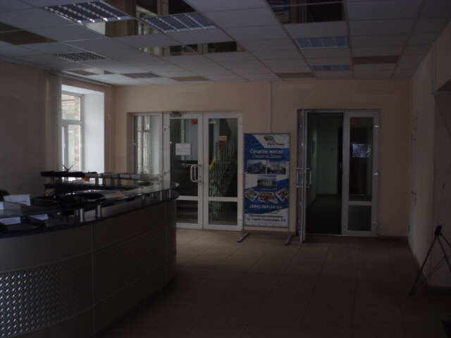
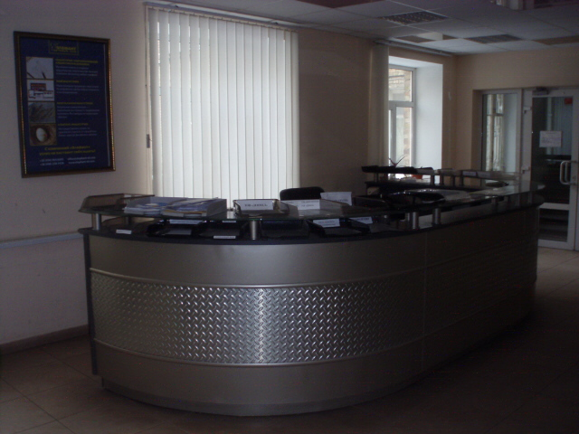
Фотографії об’єкта нерухомості
Станом на січень 2016 року

Slide 24
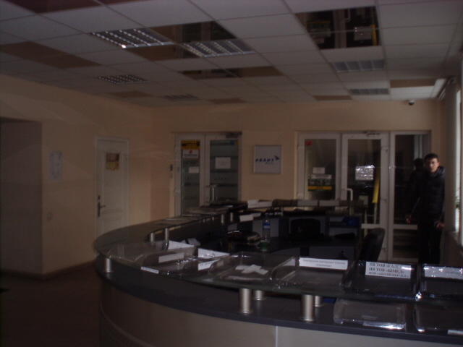
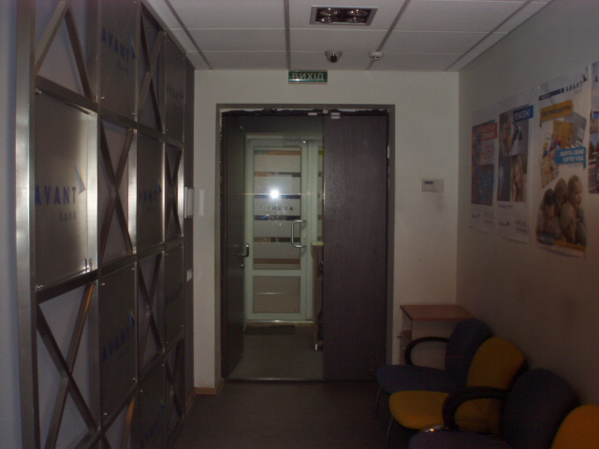
Фотографії об’єкта нерухомості
Станом на січень 2016 року

Slide 25
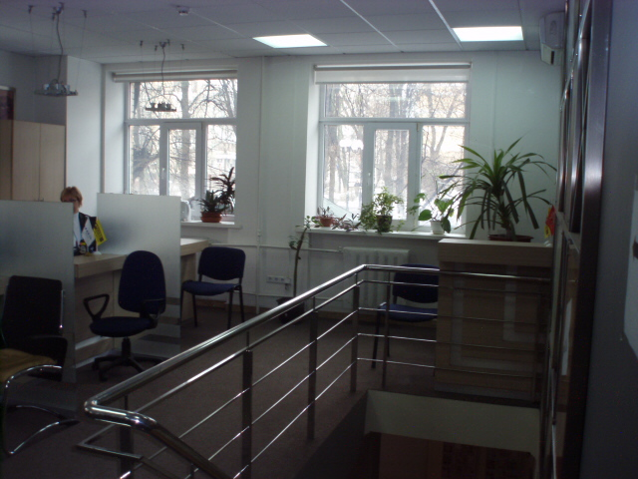
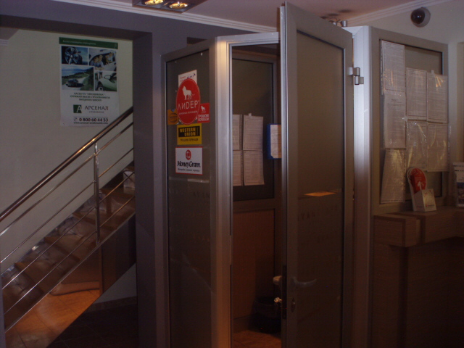
Фотографії об’єкта нерухомості
Станом на січень 2016 року

Slide 26
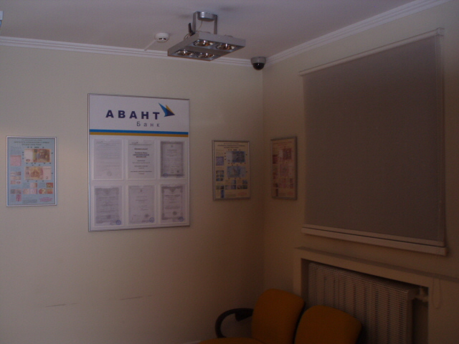
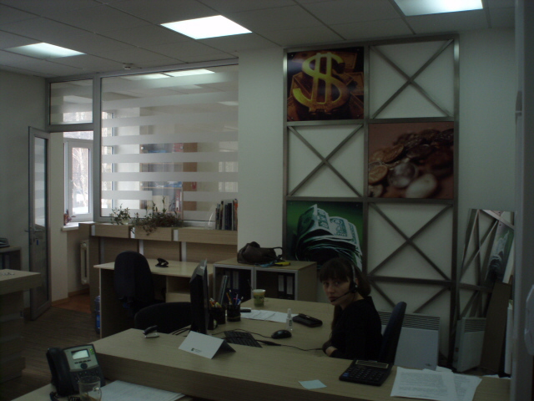
Фотографії об’єкта нерухомості
Станом на січень 2016 року

Slide 27
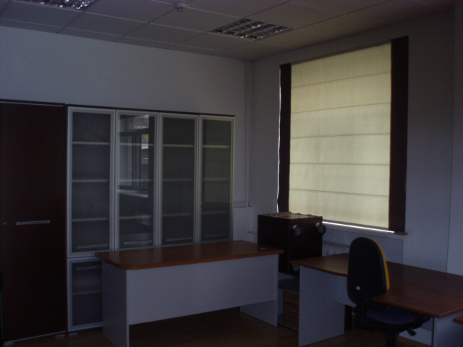
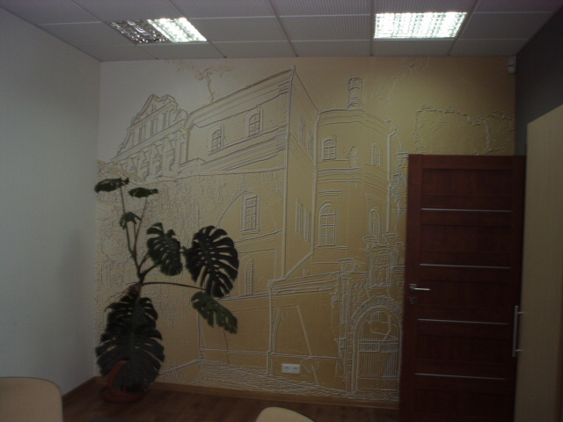
Фотографії об’єкта нерухомості
Станом на січень 2016 року

Slide 28
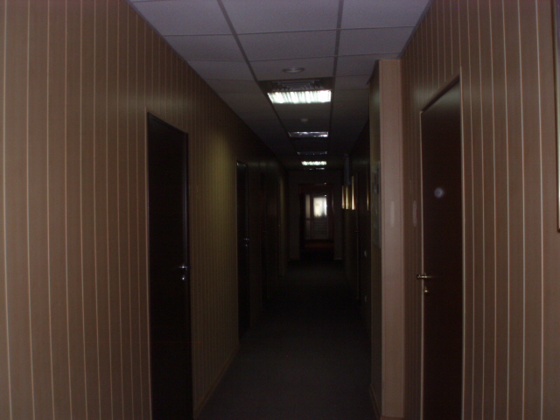
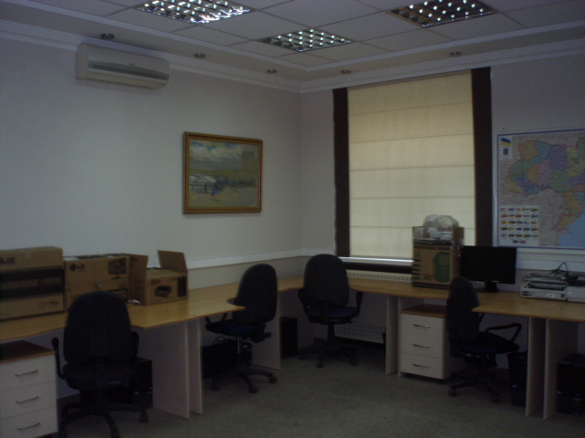
Фотографії об’єкта нерухомості
Станом на січень 2016 року

Slide 29
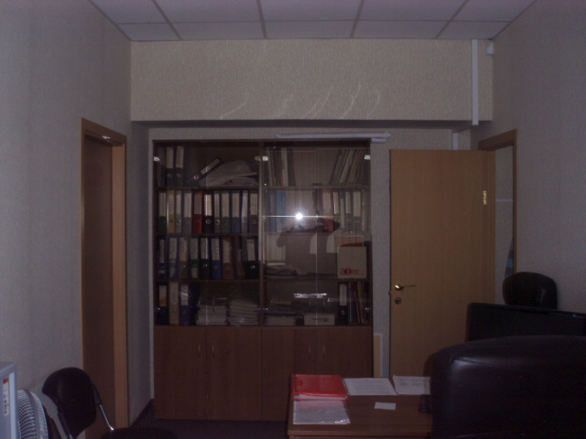
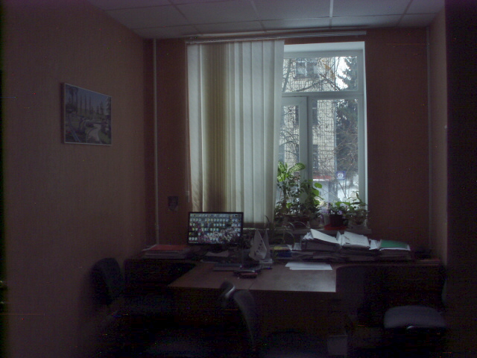
Фотографії об’єкта нерухомості
Станом на січень 2016 року

Slide 30
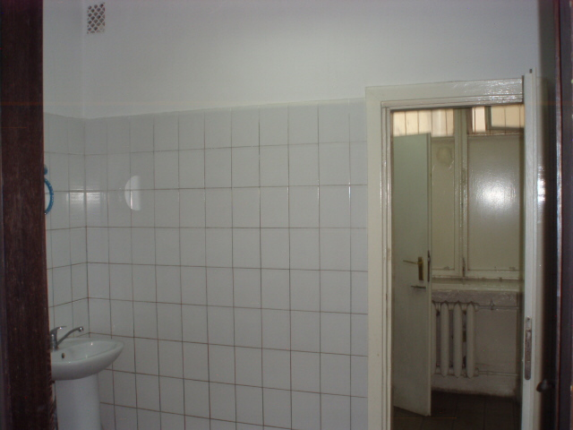
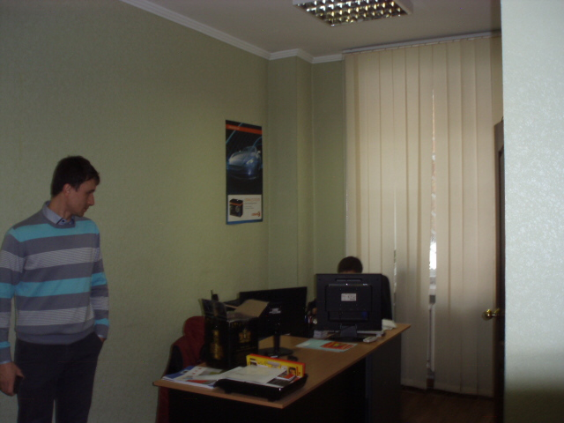
Фотографії об’єкта нерухомості
Станом на січень 2016 року

Slide 31
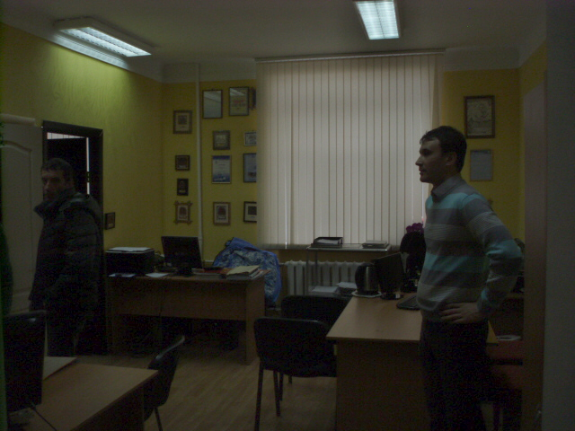

Фотографії об’єкта нерухомості
Станом на січень 2016 року

Slide 32


Фотографії об’єкта нерухомості
2-й поверх
Станом на січень 2016 року

Slide 33


Фотографії об’єкта нерухомості
Станом на січень 2016 року

Slide 34


Фотографії об’єкта нерухомості
Станом на січень 2016 року

Slide 35


Фотографії об’єкта нерухомості
Станом на січень 2016 року

Slide 36


Фотографії об’єкта нерухомості
Станом на січень 2016 року

Slide 37


Фотографії об’єкта нерухомості
Станом на січень 2016 року

Slide 38


Фотографії об’єкта нерухомості
3-й поверх
Станом на січень 2016 року

Slide 39


Фотографії об’єкта нерухомості
Станом на січень 2016 року

Slide 40


Фотографії об’єкта нерухомості
Станом на січень 2016 року

Slide 41


Фотографії об’єкта нерухомості
Станом на січень 2016 року

Slide 42


Фотографії об’єкта нерухомості
Станом на січень 2016 року

Slide 43


Фотографії об’єкта нерухомості
Станом на січень 2016 року

Slide 44


Фотографії об’єкта нерухомості
Станом на січень 2016 року

Slide 45


Фотографії об’єкта нерухомості
4-й поверх
Станом на січень 2016 року

Slide 46


Фотографії об’єкта нерухомості
Станом на січень 2016 року

Slide 47


Фотографії об’єкта нерухомості
Станом на січень 2016 року

Slide 48


Фотографії об’єкта нерухомості
Станом на січень 2016 року

Slide 49


Фотографії об’єкта нерухомості
Станом на січень 2016 року

Slide 50


Фотографії об’єкта нерухомості
Станом на січень 2016 року

Slide 51


Фотографії об’єкта нерухомості
Станом на січень 2016 року

Slide 52

Технічний паспорт

Slide 53


Технічний паспорт

Slide 54


Технічний паспорт

Slide 55


Технічний паспорт

Slide 56


Технічний паспорт

Slide 57


Технічний паспорт

Slide 58


Технічний паспорт

Slide 59


Технічний паспорт

Slide 60


Технічний паспорт

Slide 61


Технічний паспорт

Slide 62


Технічний паспорт

Slide 63


Технічний паспорт

Slide 64


Технічний паспорт

Slide 65


Технічний паспорт

Slide 66


Технічний паспорт

Slide 67


Технічний паспорт

Slide 68

Технічний паспорт

Slide 69

Технічний паспорт

Slide 70


Документи

Slide 71


Документи

Slide 72

Документи

Slide 73


Документи

